Slide 1
看不著彼雙手
聖歌隊 獻詩

Slide 2
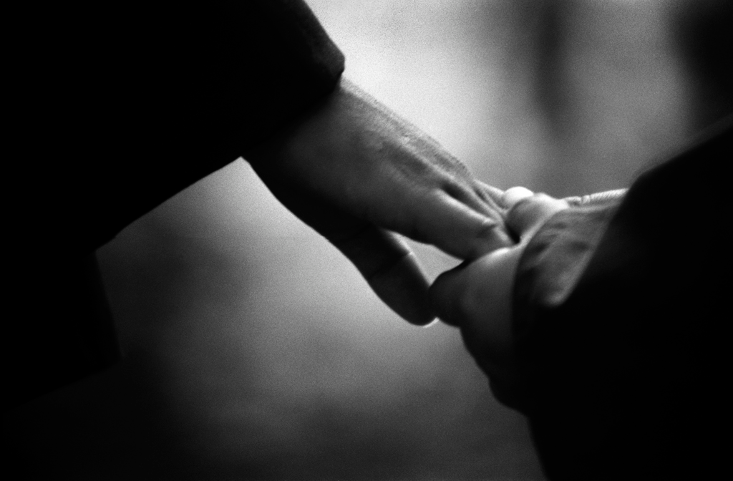
看不著祢, 摸不著祢, 只有聽見主輕聲溫柔話語, 咱若厭倦孤單失志, 阮深知主會常常安慰與扶持,
1/4

Slide 3
看不著祢, 摸不著祢, 只有聽見主輕聲溫柔話語, 咱若厭倦孤單失志, 阮深知主會常常安慰與扶持,
2/4

Slide 4
免驚孤單無伴 隨主腳步同行 行過渓谷曠野山嶺 看不著祢,摸不著祢 主的雙手時時安穩保護你 咱著感謝謳咾吟詩 主的恩典會永遠踮佇咱身邊
3/4

Slide 5
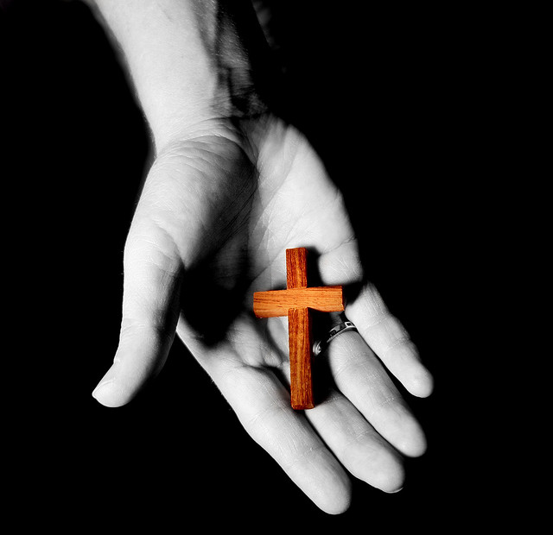
免驚孤單無伴 隨主腳步同行 行過渓谷曠野山嶺 主的雙手犠牲受釘 十字架頂拯救咱憂傷心靈 祂的聲音溫柔平静 主的看顧會賜咱靈魂精英
4/4

